Slide 1
С воя Игра
Начать
Группа: ИС-50-1-22
Выполнил: Ненашев Н.М.

Slide 2
Вид спорта | 300 | 400 | 500 | 1000
География | 300 | 400 | 500 | 1000
Сериалы | 300 | 400 | 500 | 1000
Книги | 300 | 400 | 500 | 1000
Животные | 300 | 400 | 500 | 1000

Slide 3
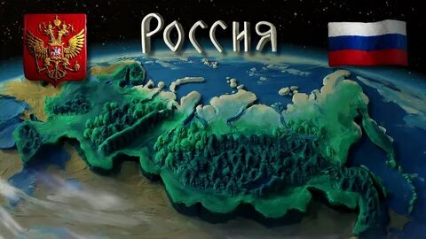
Назвать столицу России
Ответ

Slide 4
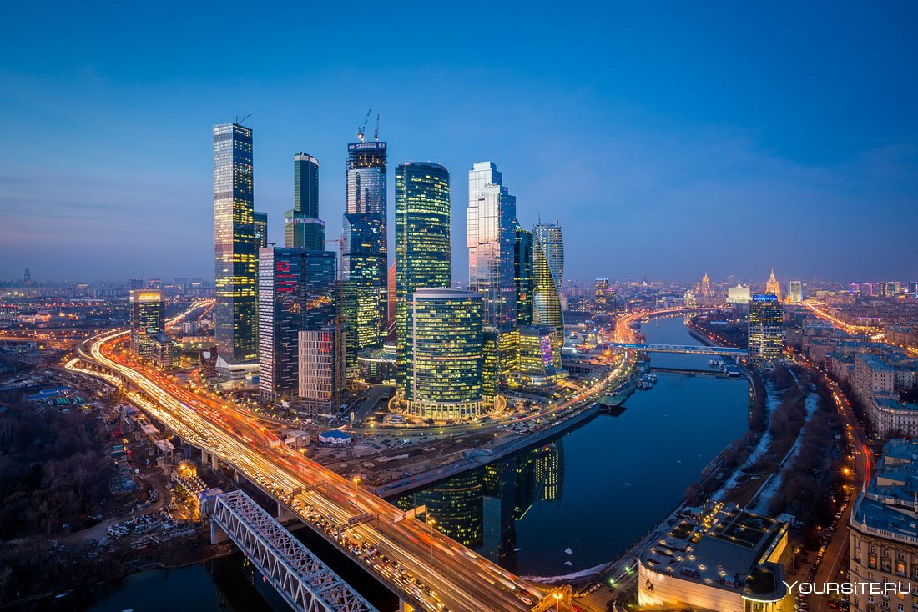
Москва
Вернутся к выбору тем

Slide 5
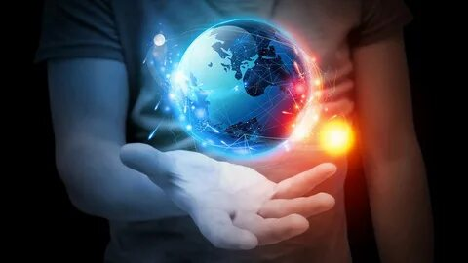
Самый популярный вид спорта в мире
Ответ

Slide 6
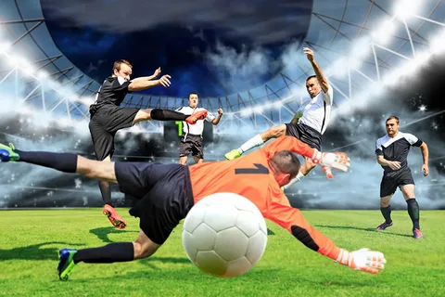
Футбол
Вернутся к выбору тем

Slide 7
Самый популярный сериал в России
Ответ

Slide 8

Кухня
Вернутся к выбору тем

Slide 9
Из какой книги эта цитата?
«Умереть можно и в компании телевизора. Лишь бы там было что посмотреть сегодня вечером».
Ответ

Slide 10
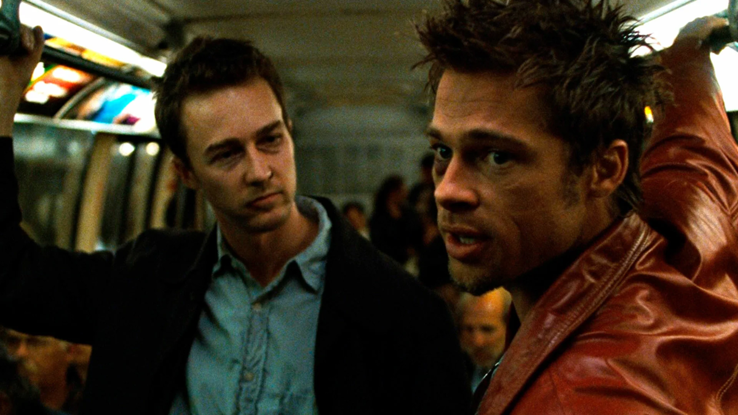
Бойцовский клуб
Вернутся к выбору тем

Slide 11

Что за животное издает такие звуки?
Ответ

Slide 12
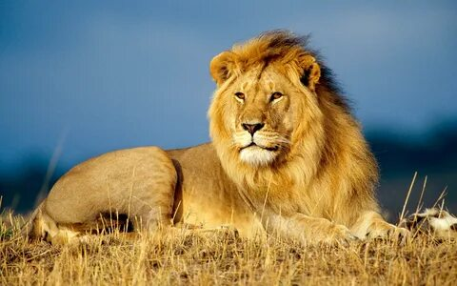
Лев
Вернуться к выбору тем

Slide 13
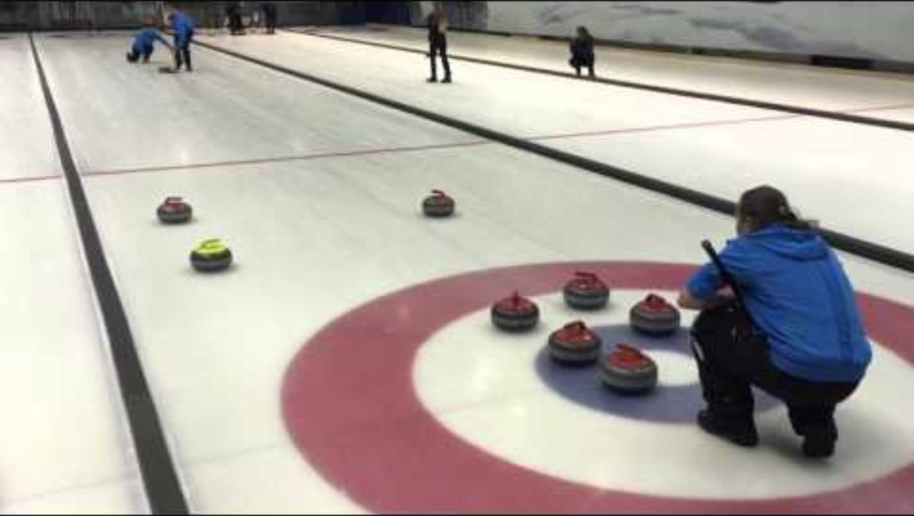
Что за вид спорта на видео
Ответ

Slide 14
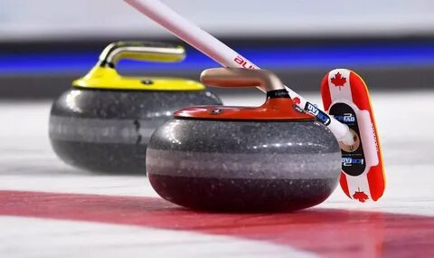
Керлинг
Вернуться к выбору тем

Slide 15
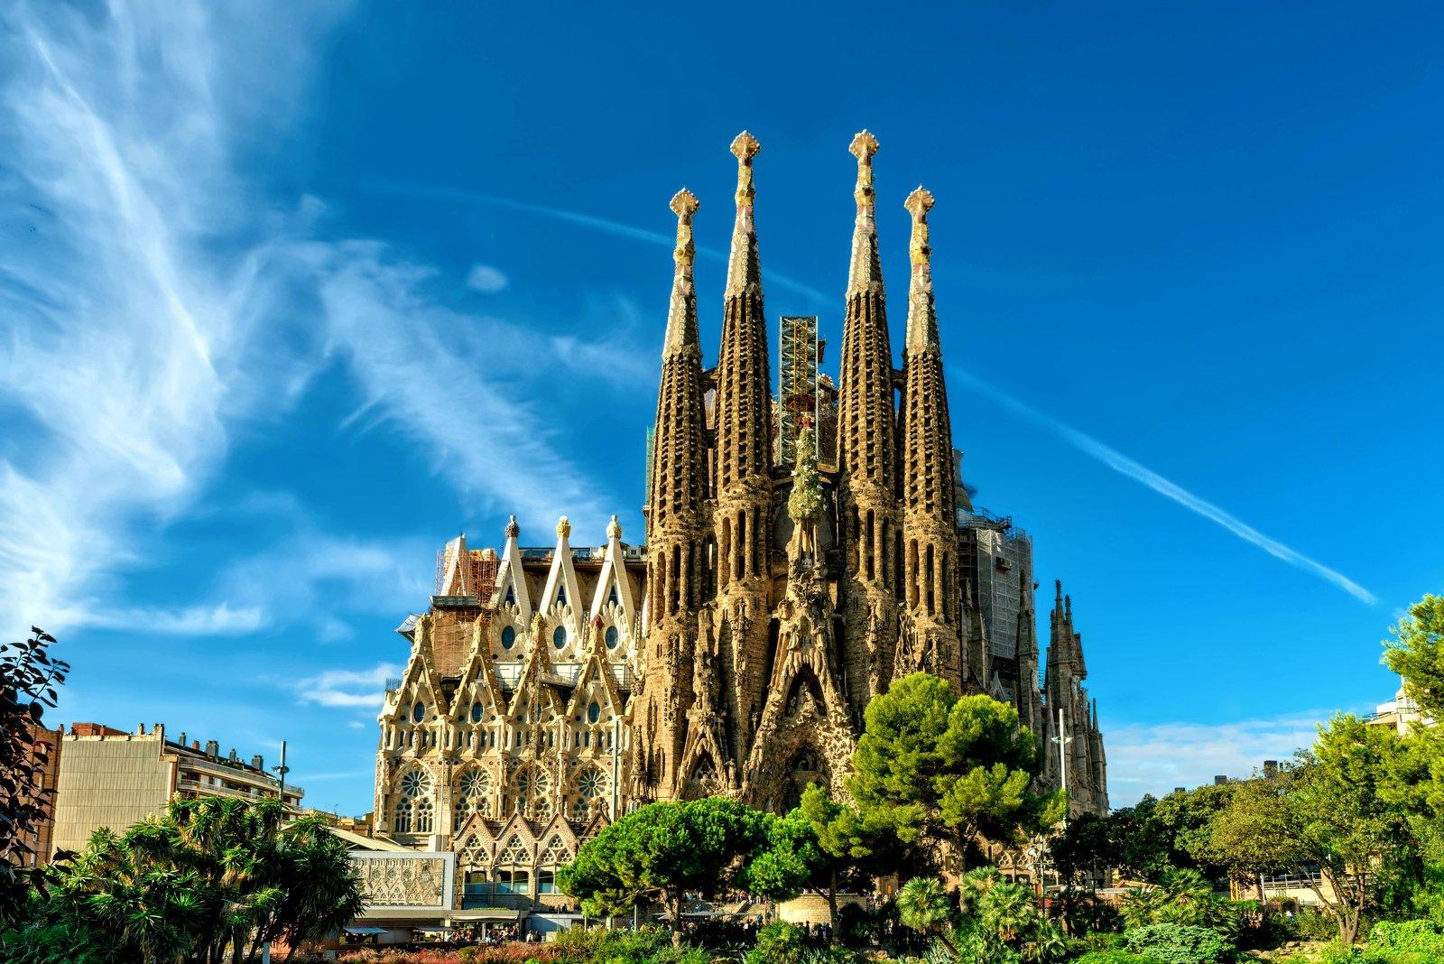
В какой стране находится этот памятник
Ответ

Slide 16
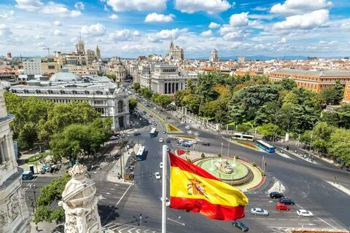
Испания
Вернутся к выбору тем

Slide 17
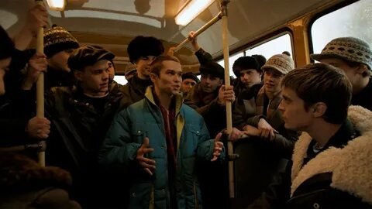
Угадай название сериала по картинке
Ответ

Slide 18

Слово пацана
Вернутся к выбору тем

Slide 19
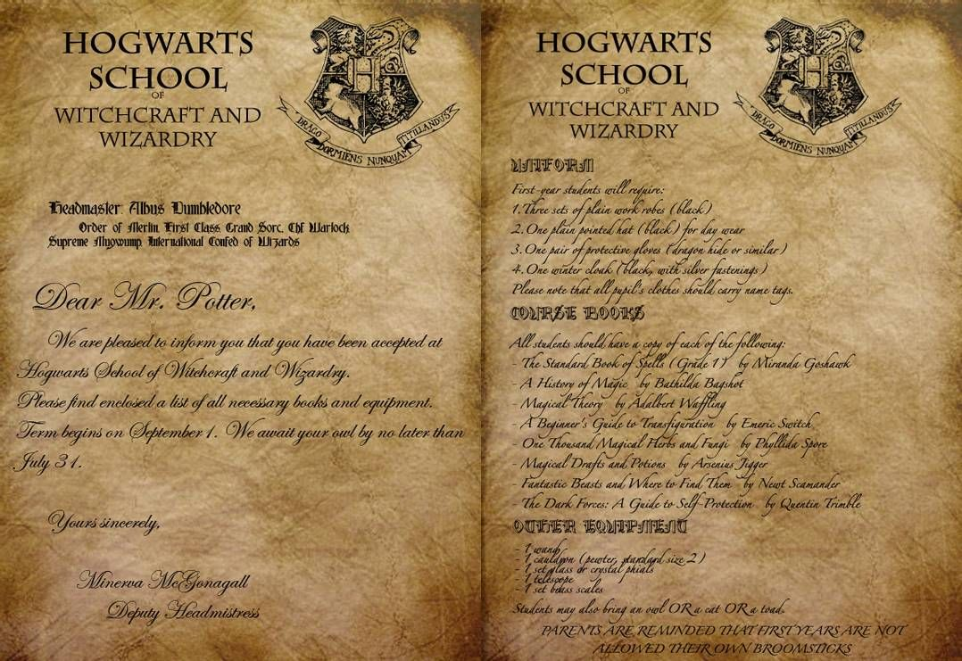
Кто написал книгу Гарри Поттера
Ответ

Slide 20
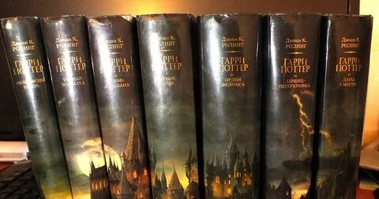
Джоан Роулинг
Вернутся к выбору тем

Slide 21
Какое животное издает такой звук
Ответ

Slide 22
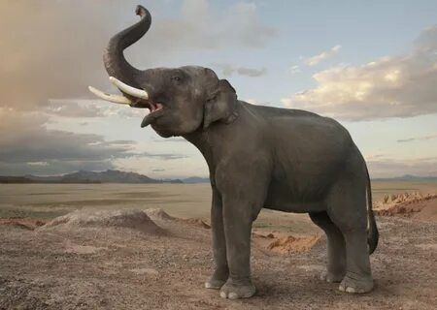
Слон
Вернутся к выбору тем

Slide 23
В каком виде спорта есть 2 кольца и мяч
Ответ

Slide 24
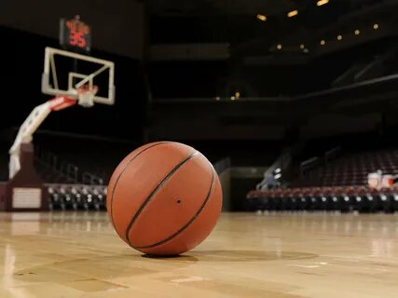
Баскетбол
Вернутся к выбору тем

Slide 25
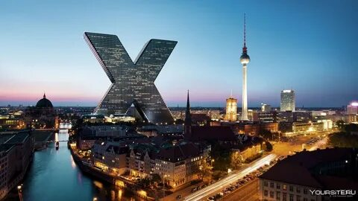
Столица германии
Ответ

Slide 26
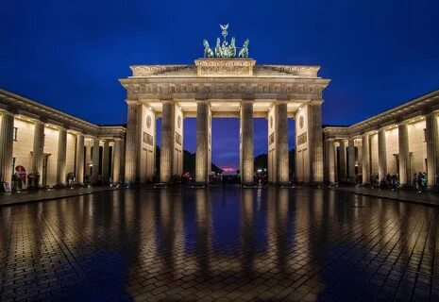
Берлин
Вернутся к выбору тем

Slide 27
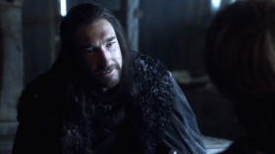
Из какого сериала эта цитата (Мой брат как-то сказал мне, что всё, что говорят перед словом «но», не считается).
Ответ

Slide 28
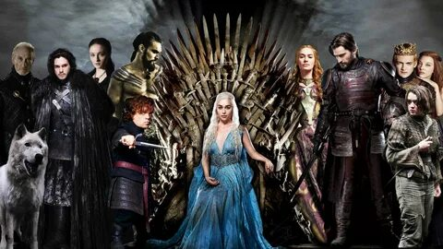
Игра престолов
Вернутся к выбору тем

Slide 29
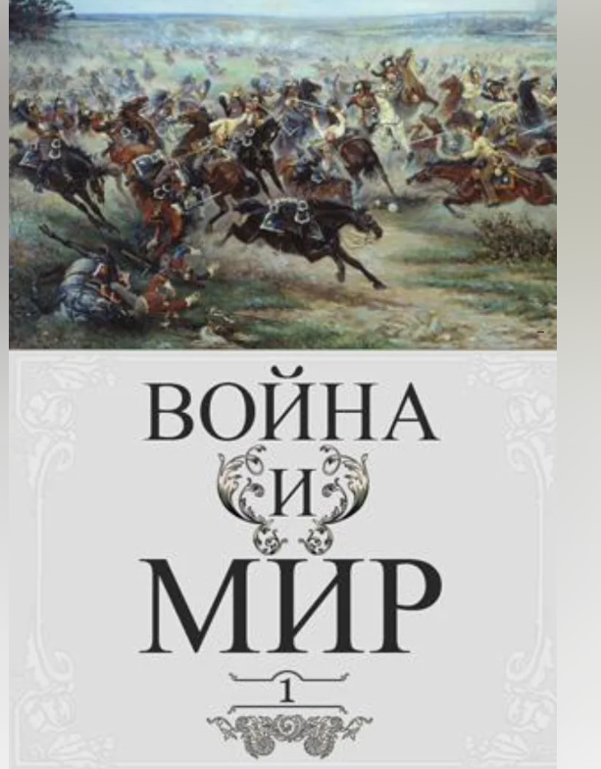
Кто написал войну и мир
Ответ

Slide 30
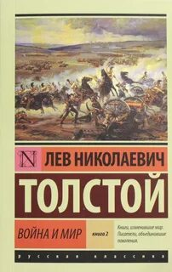
Лев Николаевич Толстой
Вернутся к выбору тем

Slide 31
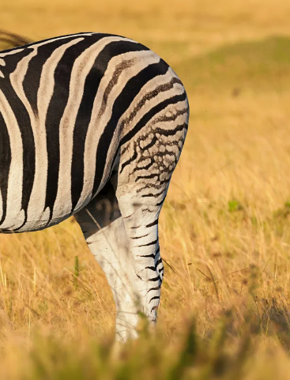
Что за животное на картинке
Ответ

Slide 32
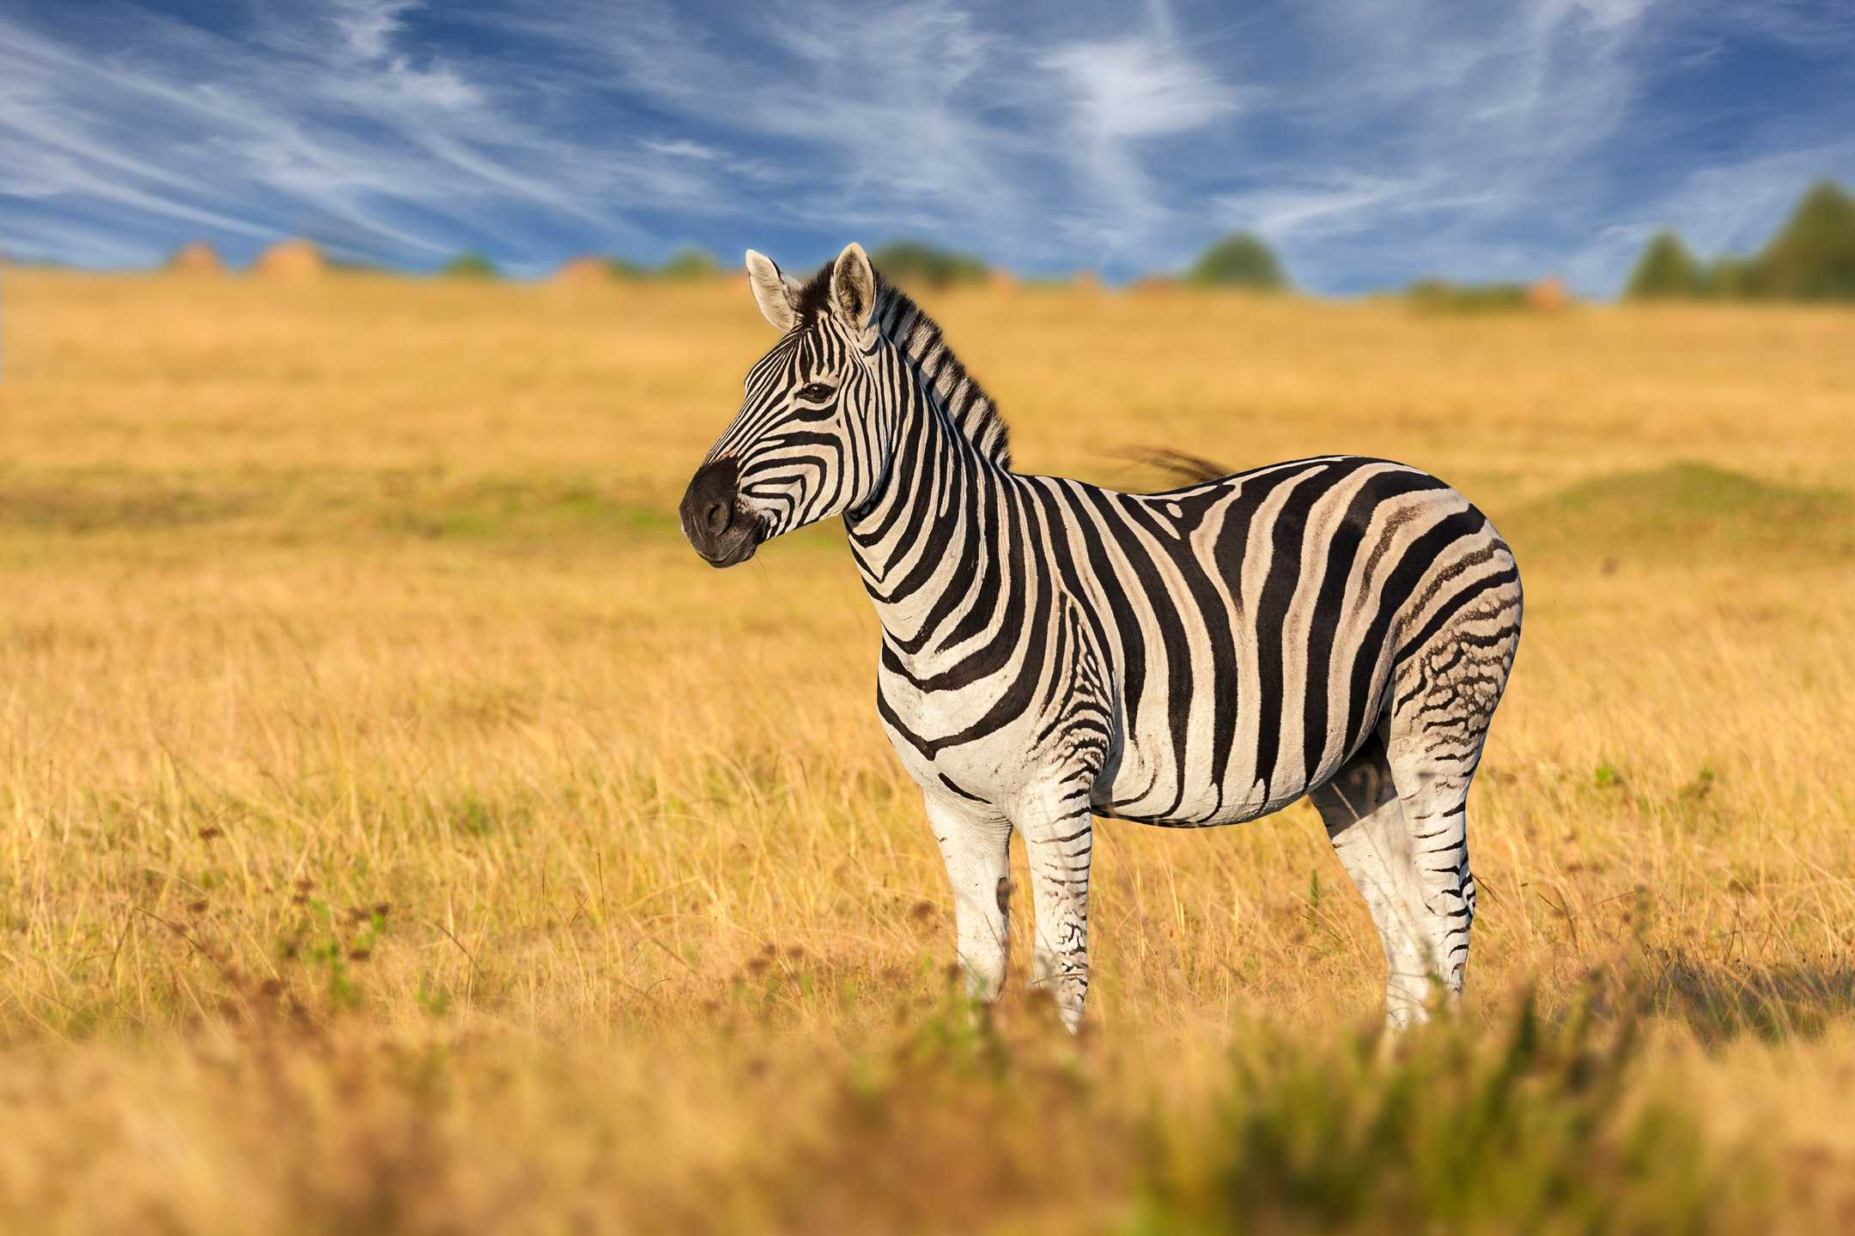
Зебра
Вернутся к выбору тем

Slide 33
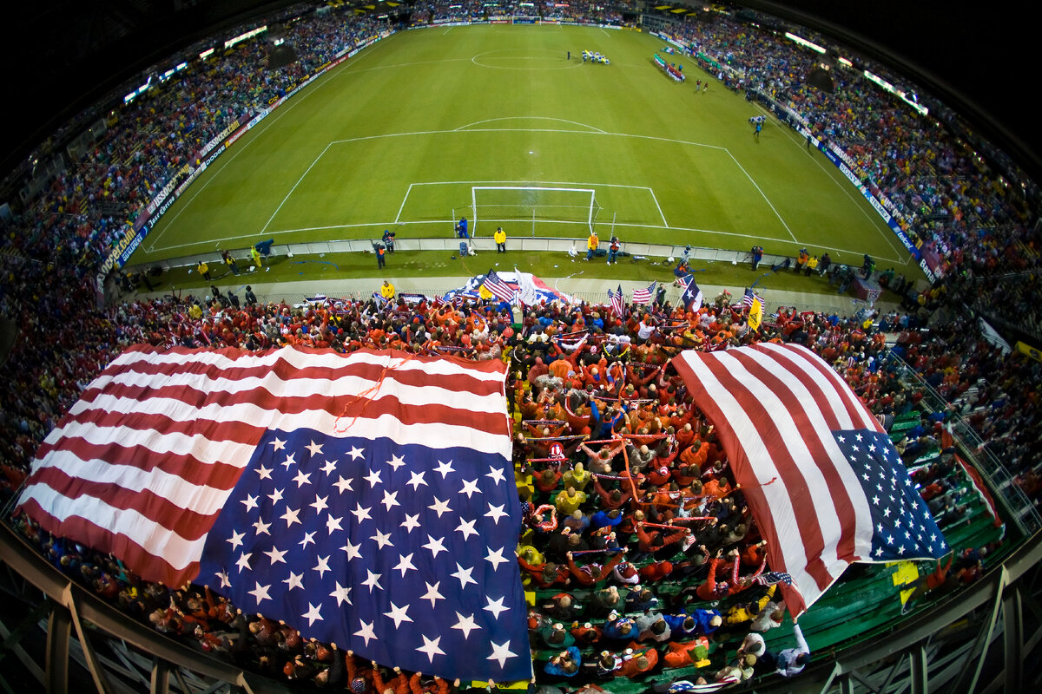
Самый популярный вид спорта в Америке
Ответ

Slide 34
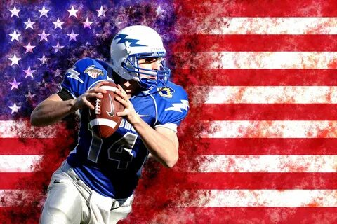
Американский футбол(Регби)
Вернутся к выбору тем

Slide 35
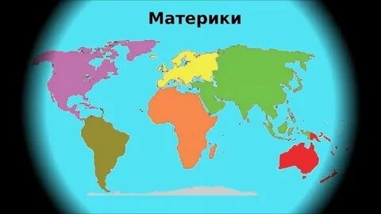
Сколько всего материков и океанов на Земле
Ответ

Slide 36
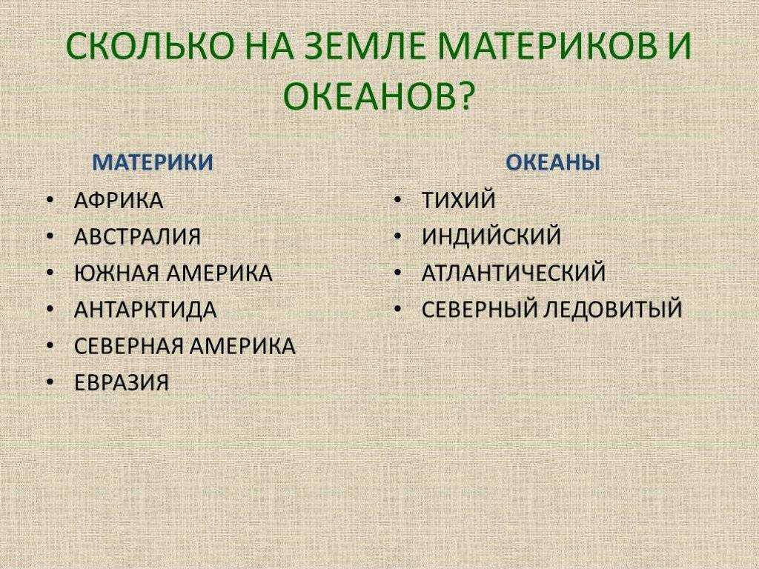
6 материков и 4 океана
Вернутся к выбору тем

Slide 37
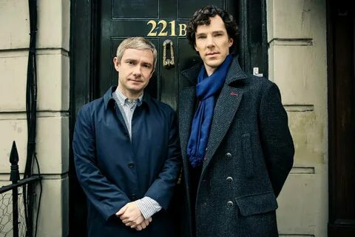
Угадайте сериал по картинке
Ответ

Slide 38
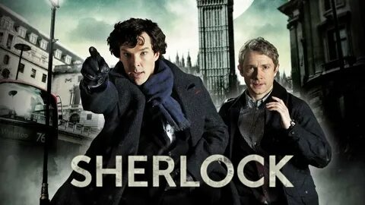
Шерлок
Вернутся к выбору тем

Slide 39
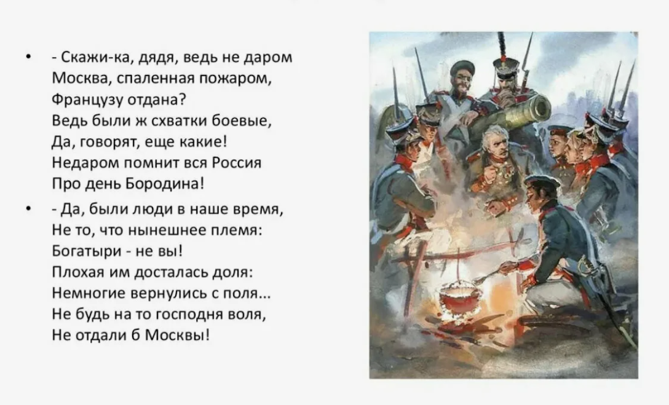
Кто написал Бородино
Ответ

Slide 40
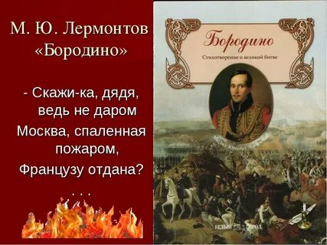
Михаил Юрьевич Лермонтов
Вернутся к выбору тем

Slide 41
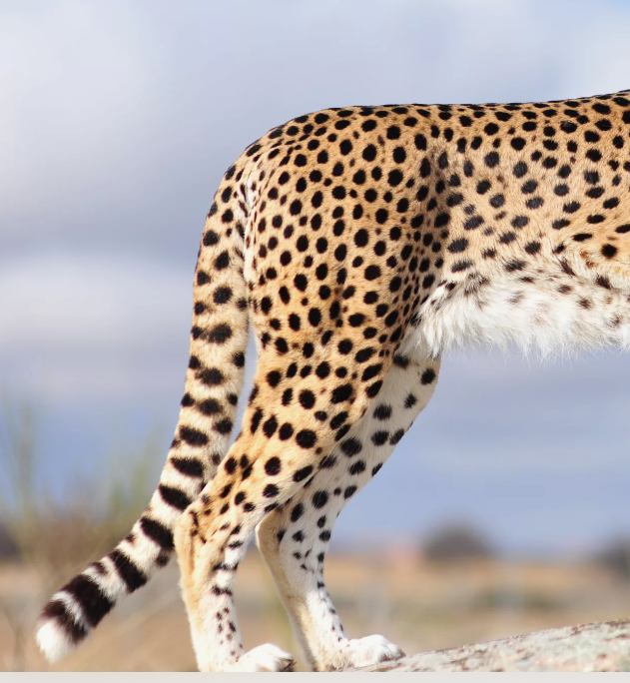
Угадайте животное по картинке
Ответ

Slide 42
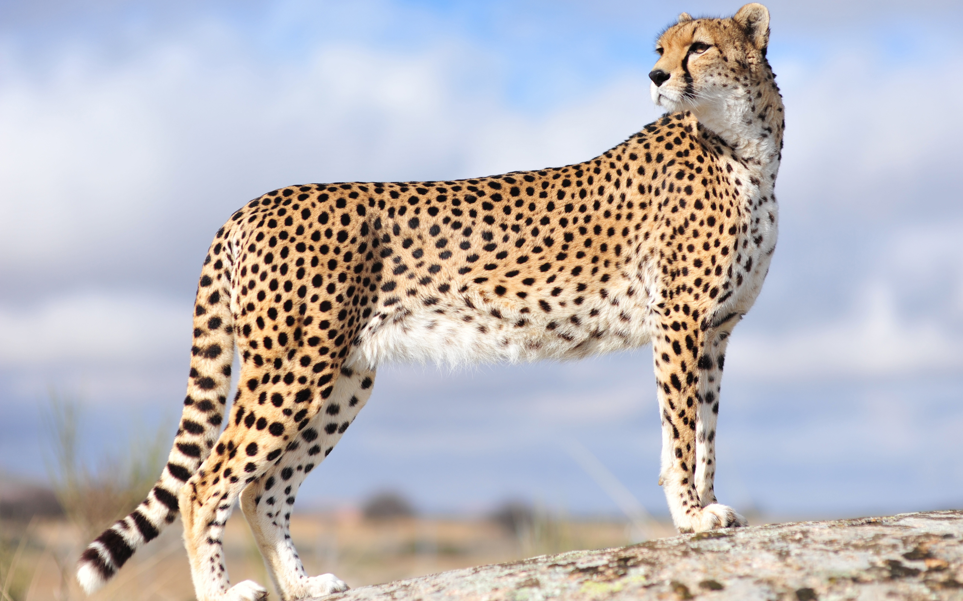
Гепард
Вернутся к выбору тем

